Slide 1
La Terapia Cognitivo comportamentale
Alberto Parabiaghi

Slide 2
CBT
E’ una fusione tra:
Terapia Comportamentale - Terapia Cognitiva
La Terapia Comportamentale:
aiuta a indebolire la connessione tra situazioni “fastidiose” e reazioni abituali ad esse. Reazioni come paura, depressione o rabbia, comportamenti frustranti o danneggianti. Incoraggia il cambiamento di comportamenti disadattivi e a regolare le emozioni.
Terapia Cognitiva:
assume che alcune interpretazioni o rappresentazioni mentali possano causare problemi, creare una visione distorta della realtà e procurare ansia, depressione o rabbia. Anche la presenza di schemi mentali può concorrere al mantenimento di problemi emozionali e interpersonali.

Slide 3
CBT
La psicoterapia cognitivo-comportamentale:
non è una metodologia coincidente con l'uso di una tecnica
non è un trattamento univoco
non è un approccio teorico

Slide 4
Behaviour Therapy Stimolo -Risposta
Condizionamento
Classico: Stimolo → Risposta.
Riflesso Incondizionato → riflesso condizionato (Pavlov, 1927) .
Operante: Risposta → Stimolo (Skinner, 1938).
Contesto – comportamento – risposta.
Differenze: probabilità vs. causalità, strumentalità (→ ambiente), controllo (← ambiente).
Rinforzo
La presentazione di una ricompensa o la rimozione di uno stimolo avversivo fa aumentare la probabilità di emissione di una certa risposta.
Punizione
evento spiacevole immediatamente collegato alla risposta. Il risultato è un decremento della probabilità futura della frequenza di tale risposta.
Estinzione
Si riferisce alla cessazione o alla eliminazione di una risposta (NB in termini probabilistici).

Slide 5
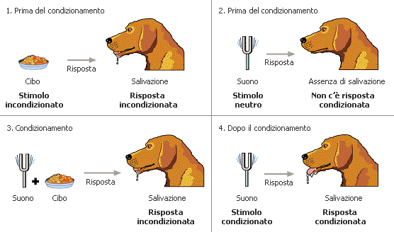
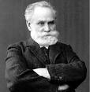
Condizionamento classico
Il condizionamento "classico" o "pavloviano" (dal nome di Ivan Pavlov, il fisiologo russo che lo scoprì) è una forma di apprendimento per associazione. Nell'illustrazione, alla somministrazione di cibo (stimolo incondizionato) il cane risponde con la salivazione (riflesso incondizionato). Indotto ad associare al cibo il suono di un diapason (stimolo condizionato), il cane risponderà con la salivazione anche al manifestarsi del solo suono del diapason (riflesso condizionato).

Slide 6
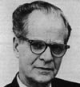
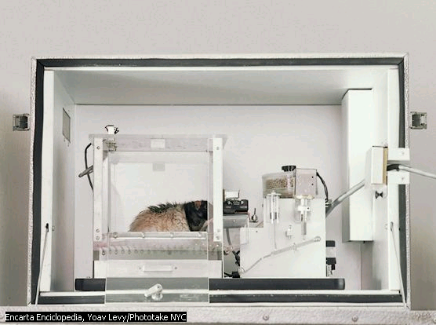
Condizionamento operante o Strumentale
Un topo compie una determinata azione all'interno di una scatola (premere una leva), costruita secondo la teoria del condizionamento strumentale. Questa teoria venne formulata dallo psicologo statunitense Skinner, ritenuto un pioniere nel campo del behaviorismo. La tecnica di Skinner si avvale di punizioni e ricompense per condizionare e programmare un certo tipo di comportamento nell'animale.

Slide 7
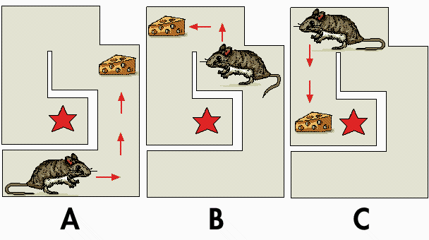
A
B
C
Condizionamento operante → shaping o modellamento
Nell'illustrazione, un rinforzo positivo condiziona il topolino a trovare l'uscita dal labirinto. Il topolino viene ricompensato con del cibo quando raggiunge la prima curva del labirinto (A). Una volta acquisito questo tipo di comportamento, il topolino non viene più ricompensato finché non raggiunge la seconda curva (B). Dopo molti tentativi all'interno del labirinto, il topolino deve raggiungere l'uscita (C) prima di ottenere la ricompensa. La ricerca sul condizionamento operante portò Skinner a concludere che ricompensando azioni semplici fosse possibile condizionare forme di comportamento complesse.

Slide 8
BT Stimolo -Risposta
Apprendimento selettivo
Una risposta viene ricompensata (o punita) in una situazione ma non in un’altra. Il comportamento dipende quindi da uno specifico controllo dello stimolo (vedi CBT dell’insonnia).
Generalizzazione
Si riferisce al verificarsi del comportamento in situazioni diverse da quelle in cui si è verificato.
Abituazione
Consiste nel decremento di una risposta ad uno stimolo, qualora tale stimolo viene presentato ripetutamente (vedi esposizione in vivo).
le sue variabili sono:
A) l’intensità dello stimolo;
B) il livello di arousal (attivazione basale).
Inibizione Reciproca
Gli stimoli che elicitano ansia possono essere neutralizzati se sono abbinati ad una risposta incompatibile con l’ansia.
Gli eventi che elicitano disagio possono essere neutralizzati se sono abbinati a comportamenti incompatibili con l’ansia (vedi CBT dell’insonnia e desensibilizzazione sistematica)

Slide 9
BT Desensibilizzazione sistematica ed Esposizione in vivo ansia vs. rilassamento
Desensibilizzazione sistematica: lo stimolo da associare (condizionamento classico) deve essere in grado di attivare un sistema antitetico che controbilanci l’ansia (i.e. rilassamento).
Esposizione: la ripetizione dello stimolo rende via via meno probabile e meno intensa la risposta (abituazione). Da un punto di vista cognitivo il paziente può realizzare l’illogicità della risposta ansiosa (ristrutturazione).
Funziona anche perché va contro l’apprendimento dell’evitamento.
Se un passo non viene superato individuare un’ulteriore situazione intermedia da affrontare prima di riaffrontarlo di nuovo.
NB Obiettivo: uscire dall’esposizione in una condizione emotiva positiva.

Slide 10
BT Stimolo -Risposta
Desensibilizzazione sistematica
Esposizione graduale
Flooding
(Stampfl, 1967)

Slide 11
BT Desensibilizzazione (Jones, 1924) Il piccolo Peter
Elementi terapeutici:
- Il paziente può essere desensibilizzato alla risposta ansiosa attraverso l’introduzione ripetuta di stimoli che approssimano quello fobico;
Pubblicato nel ‘24 tratta di una caso di de-condizionamento operante applicato ad un bimbo di 3 anni con la fobia per i conigli bianchi;
L’avvicinamento -spaziale- graduale del coniglio era associato alle caramelle preferite di Peter (→ risposta inibitoria).

Slide 12
BT Desensibilizzazione sistematica (Wolpe, 1958) ansia vs. rilassamento
Elementi terapeutici:
- l'addestramento al rilassamento muscolare;
la costruzione di una gerarchia individualizzata di stimoli ansiogeni (gerarchia delle situazioni ansiogene);
Principio della gradualità e di frammentarietà
Si deve quantificare la paura: SUD (unità Soggettive di Disagio) espresse in %
esposizione in vivo o in vitro (immaginazione, ipnosi);
abbinamento degli item della gerarchia con lo stato di rilassamento (→ risposta inibitoria)
NB desensibilizzazione sistematica vera e propria.

Slide 13
BT Desensibilizzazione sistematica ed Esposizione in vivo ansia vs. rilassamento
Desensibilizzazione sistematica: lo stimolo da associare (condizionamento classico) deve essere in grado di attivare un sistema antitetico che controbilanci l’ansia (i.e. rilassamento).
Esposizione: la ripetizione dello stimolo rende via via meno probabile e meno intensa la risposta (abituazione). Da un punto di vista cognitivo il paziente può realizzare l’illogicità della risposta ansiosa (ristrutturazione).
Funziona anche perché va contro l’apprendimento dell’evitamento.
Se un passo non viene superato individuare un’ulteriore situazione intermedia da affrontare prima di riaffrontarlo di nuovo.
NB Obiettivo: uscire dall’esposizione in una condizione emotiva positiva.

Slide 14
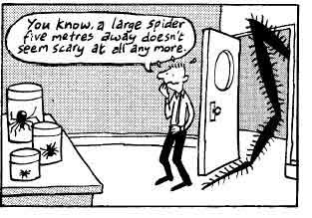

Slide 15
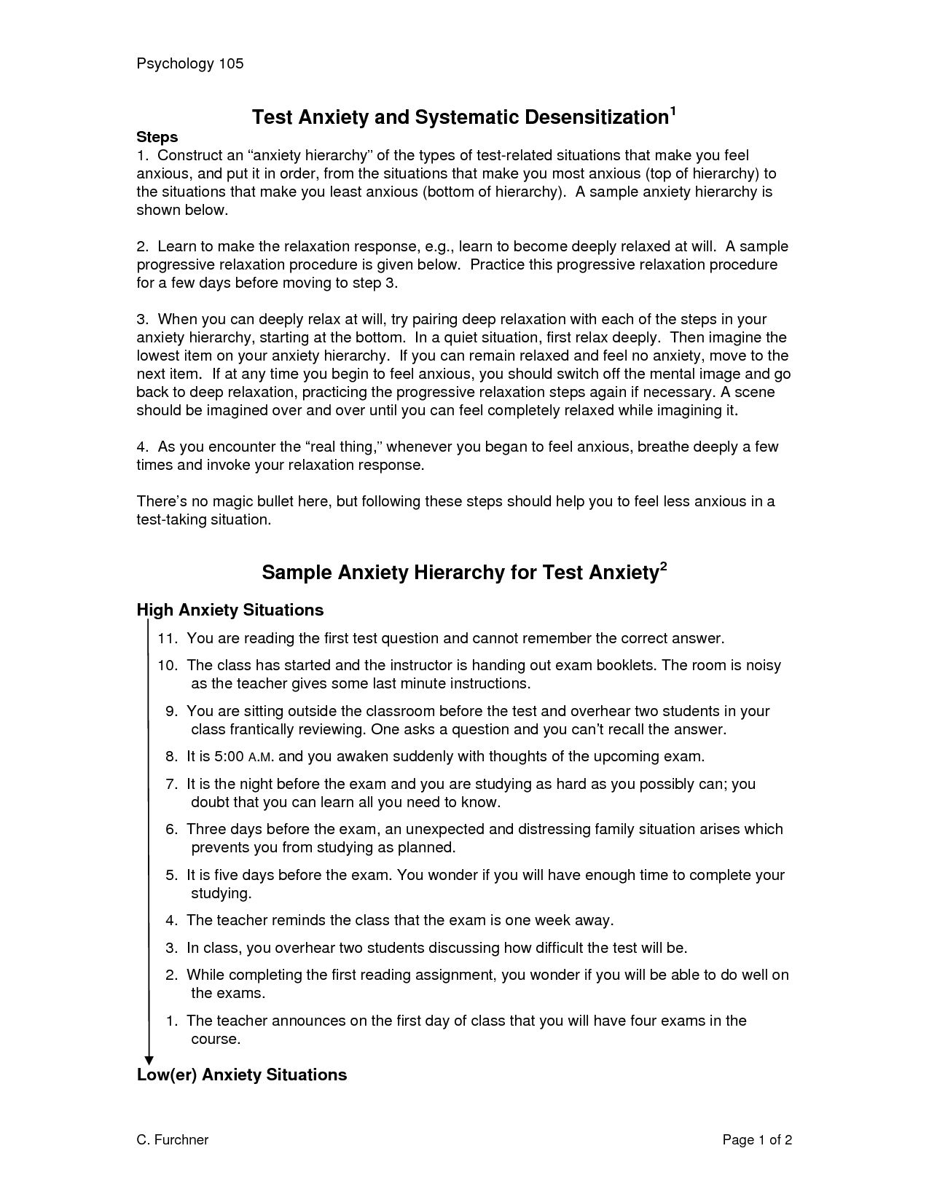

Slide 16
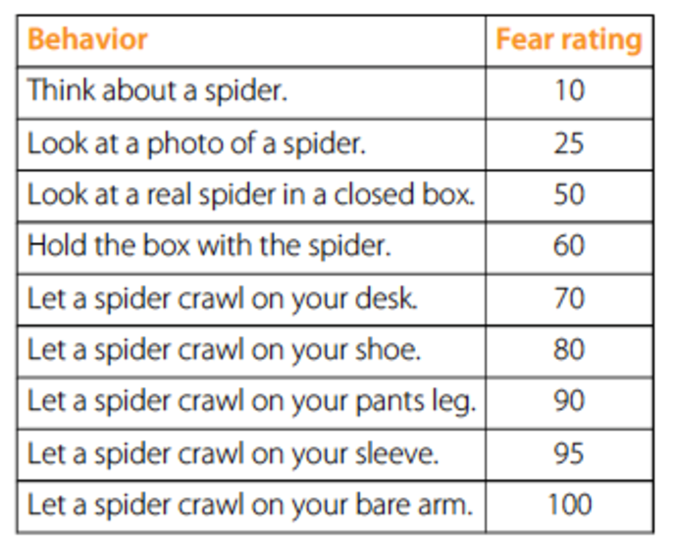

Slide 17
CBT Precursori del cognitivismo
STOICISMO (IV sec AC)
gli stoici ritenevano che gli umori fossero correlati al modo in cui noi percepiamo gli eventi e non agli eventi in se stessi.
EPITTETO (I sec DC)
Il filosofo scrisse nell’Enchiridion: “Gli uomini sono disturbati non alle cose, ma dalla visione che hanno di esse”.
Il TAOISMO ed il BUDDISMO
Entrambe le religioni pongono l’accento sul fatto che le emozioni umane si basano sulle idee e che, cambiando le idee, possono cambiare anche le emozioni.

Slide 18
CBT Precursori del cognitivismo
ADLER (1931-1958)
“Noi non soffriamo lo shock delle nostre esperienze, ma ne traiamo ciò che è congeniale ai nostri scopi. Noi siamo autodefiniti dal significato che attribuiamo alle nostre esperienze”.
Il COMPORTAMENTISMO (anni ’50)
Introdusse il concetto di “variabile interveniente” nel modello Stimolo – Risposta per spiegare l’evidente varietà delle reazioni dei soggetti in risposta ad uno stesso stimolo.
La teoria dello sviluppo di PIAGET
Psicologia cognitiva di Neisser (1967)
Uomo elaboratore di informazioni

Slide 19

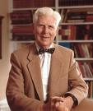
CBT I padri fondatori del cognitivismo
Albert ELLIS, psicologo americano, negli anni ’50 ha fondato un approccio psicoterapeutico chiamato RET (Rational Emotive Therapy) basato sull’ipotesi che i disturbi psichici sono il risultato di modelli di pensiero falsi o irrazionali modificabili attraverso tecniche di ragionamento logico-razionale.
Aaron BECK, psichiatra americano, negli anni ’70 ha proposto un modello secondo cui i disturbi affettivi sono il risultato di errori di ragionamento sistematici nella valutazione degli eventi favoriti da schemi cognitivi di fondo rigidi ed estremi, formatisi nei primi anni di vita.

Slide 20
CBT
Assunto di base:
la condotta e le reazioni emotive del soggetto sono mediati dal significato da lui attribuito agli eventi interni ed esterni con cui è messo in relazione.

Slide 21
Matrice del Modello ABC
La matrice del modello ABC risale al Paradigma Cognitivista (anni ’50-’60), in cui l’uomo viene considerato come un elaboratore di informazioni.
Nella pratica clinica, quindi, assume un ruolo centrale il significato personale con cui l’individuo interpreta e valuta gli eventi.

Slide 22
Matrice del Modello ABC
Vengono sottolineate le potenti proprietà di una specifica funzione della mente: l’elaborazione esplicita e razionale degli stati mentali.
Questa proprietà può essere al tempo stesso sia patogena che terapeutica.
L’obiettivo fondamentale della terapia diviene quello di modificare il pensiero del paziente
Cioè quei pensieri che il soggetto si auto infligge – con un certo grado di automaticità – dandone per scontato il valore, la verità, la razionalità.

Slide 23
Matrice del Modello ABC
Per “Processi Cognitivi”, si intendono:
Aspettative
Convinzioni
Mappe rappresentazionali
Interpretazioni
Bias cognitivi
Memoria
Schemi
Valutazioni

Slide 24
La tecnica degli ABC
La tecnica degli ABC è utile per aiutare il paziente a prendere coscienza di come si sviluppano i propri bisogni emozionali, a partire da un evento che cade sotto la sua attenzione.
È un modo semplice di investigare le basi cognitive del comportamento disfunzionale e delle emozioni dolorose, e di trovare delle alternative positive.

Slide 25
Episodio Emozionale (ABC)
Gli eventi interni o esterni che cadono sotto la nostra attenzione sono in grado di produrre emozioni e/o comportamenti, in funzione della valutazione che viene data di essi.
Il complesso dei processi psichici che, a partire dalla valutazione dell’evento, dà luogo ad un comportamento e/o ad un’emozione, è chiamato “episodio emozionale”.

Slide 26
Le componenti dell’Episodio Emozionale (ABC)
Ogni Episodio Emozionale è composto da un insieme variabile di elementi.
Tuttavia, ciascuno di tali elementi, si colloca in una sequenza ordinata, a partire dallo Stimolo che innesca l’episodio stesso.

Slide 27
Le componenti dell’Episodio Emozionale (ABC)
Stimolo
Può essere:
Coperto (sensazione corporea, come la nausea; pensieri, come ricordi o anticipazioni)
Scoperto (l’azione di un altro soggetto, o un oggetto osservabile)
Input e selezione
Uno stimolo esiste nella mente dell’individuo solo se ha colpito una specifica tipologia di recettori negli organi di senso e se su di esso si è prestato attenzione
Definizione e descrizione
Implica una rappresentazione simbolica della percezione, che organizza e categorizza l’informazione in arrivo. Include una descrizione verbale dello stimolo.

Slide 28
Le componenti dell’Episodio Emozionale (ABC)
Interpretazione
Implica inferenze sugli aspetti non osservabili dello stimolo percepito
Valutazione
Costituisce l’elemento essenziale dell’episodio emozionale: se è neutro, non comporta una risposta affettiva
Conseguenza affettiva
Si riferisce all’attivazione del sistema nervoso autonomo che fa seguito ad un’attivazione non neutrale. È proporzionale a quanto la valutazione si discosta dalla neutralità
Tendenza all’azione
Costituisce la tendenza ad avvicinarsi o allontanarsi da un certo timolo, in funzione di una valutazione positiva o negativa. Nel caso di una valutazione negativa, si può evitare, o distruggere lo stimolo (fight or flight)

Slide 29
La Teoria del Secondario (ABC₂)
Quando una persona diviene consapevole del proprio stato emozionale, questa consapevolezza costituisce lo stimolo che attiva un’ulteriore valutazione cognitiva, che conduce ad una emozione sull’emozione (se lo stimolo è valutato positivamente o negativamente).
Nei B di ordine superiore, possiamo trovare:
Valutazioni sul funzionamento delle emozioni, dei comportamenti e dei processi mentali in generale
Temi auto svalutativi o di auto commiserazione

Slide 30
La Teoria del Secondario (ABC₂)
Passo
Evento
Terapia
Stimolo
Un amico non mi parla mentre lo incrocio per strada
Evita lo stimolo - rimani a casa
Input e selezione
Lo stimolo compete con tutti gli altri che arrivano nello stesso momento
Distrazione - pensa ad altro
Definizione
Consapevolezza che l'amico non mi ha salutato
Cambia definizione: "non è il mio amico, è un estraneo"
Interpretazione
"Il mio amico ce l'ha con me"
Cambia interpretazione: "è stanco"
Valutazione
"E' terribile"
"Non è importante"
Emozione
Alto arousal
Riduci arousal: prendi un ansiolitico
Azione
Eliminazione dello stimolo
Evita l'evitamento e parlagli
Stimolo
L'arousal e la azione
Input e selezione
Lo stimolo compete con tutti gli altri che arrivano nello stesso momento

Slide 31
La Teoria del Secondario (ABC₂)
Passo
Evento
Terapia
Definizione
Consapevolezza che "mi sento stupido, voglio andare via"
Interpretazione
"Mi vergogno"
Non sono amareggiato, mi sento così perché ho bevuto troppo caffè
Valutazione
"E' terribile sentirsi così"
Emozione
Arousal ancora più elevato
Azione
Eliminazione dello stimolo

Slide 32
Modello A-B-C Sequenza logica – ordine deduttivo
Sequenza logica
ordine deduttivo
A
B
C
Sintomo
Evento scatenante
Elemento determinante

Slide 33

Interpretazione dei fatti
Stimolo | Interpretazione | Conseguenze
E’ un teschio nella notte
Paura

Slide 34
Interpretazione dei fatti
Stimolo | Interpretazione | Conseguenze
E’una donna davanti al suo specchio
Calma

Slide 35
Modello A-B-C Albert Ellis, 1964
E’ la tecnica di analisi cognitiva di Ellis (Rational Emotive Therapy, RET) sviluppata in seguito da numerosi autori tra cui Aaron Beck.
E’ il minimo comun denominatore dei diversi trattamenti ad orientamento cognitivo.
E’ uno schema teorico atto a concettualizzare le dinamiche psicologiche sottese alle reazioni psicologiche o comportamentali di un individuo.
E’ una procedura diagnostica: è un modo semplice di investigare le basi cognitive di un comportamento disfunzionale e delle emozioni.
E’ un modello operativo che permette di trovare delle alternative positive.

Slide 36
Il Modello A – B - C
Le componenti dell’Episodio Emozionale possono essere raggruppate per costituire gli elementi del Modello A – B – C.
Stimolo A
Input e selezione
Definizione e Descrizione B
Interpretazione
Valutazione
Conseguenze affettive C
Tendenza all’azione

Slide 37
Il Modello A – B - C
A sta per “Activating Event”, vale a dire un’Azione, Un’Attività, o un Agente
B sta per “Belief System” (sistema di convinzioni), vale a dire pensieri, idee, principi, che formano la Base Cognitiva dell’individuo.
C sta per Consequences (conseguenze) di natura emotiva e/o comportamentale, che seguono all’evento attivante A.

Slide 38
Modello A-B-C Albert Ellis, 1964
A
Antecedent
B
Beliefs
C
Consequences

Slide 39
Modello A-B-C Albert Ellis, 1964
A
Avvenimenti della
realtà esterna o
interna
B
Interpretazioni influenzate:
dalle distorsioni cognitive
(es. saltare alle conclusioni, ignorare il contesto)
dalla personalità
dal contesto culturale
C
Reazioni
emotive e
comportamentali

Slide 40
L’utilizzo dell’ABC in terapia
La tecnica dell’ABC può essere utilizzata in terapia in diverse fasi:
Assessment
Monitoraggio delle idee disfunzionali o di quelle funzionali elaborate, insieme col paziente, nel corso della terapia
Ristrutturazione cognitiva (Disputing)

Slide 41
ABC nell’assessment
Nell’assessment, la tecnica degli ABC viene utilizzata per individuare le idee disfunzionali di più alto livello, sulla cui modificazione occorre impostare la terapia
Step:
Chiedere al paziente una situazione concreta che sia rappresentativa delle proprie difficoltà
Individuare, nel racconto del paziente gli A, i B, i C
Chiedere, eventualmente di completare la sequenza. Tipicamente, i pazienti producono A; più raramente i C; solo occasionalmente i B.
Cosa ha pensato di (A)?
Dopo avere pensato questo, come si è sentito?

Slide 42
ABC nell’assessment
Cercare di rilevare la presenza di ABC secondari
Ma cosa ha pensato del fatto che era in ansia?
Che ne pensa di quello che ha fatto (di come ha agito?)
Completare la sequenza ABC secondaria
Completare le eventuali sequenze di ordine superiore

Slide 43
ABC nell’assessment
Alcune note:
A1, che inizia la sequenza, fa riferimento ad un evento esterno o ad un suo equivalente in termini di pensiero (ricordo, anticipazione, previsione). Per essere valido, deve essere possibile videoregistrare – idealmente – il racconto.
Perciò, sono da rifiutare gli A1 “definitori”, che non rappresentano un fatto, ma la sua valutazione e, quindi, sono dei B1
Es: sono stato insultato

Slide 44
ABC nell’assessment
Esiste una differenza fondamentale tra le conseguenze, espresse in C1 – in termini di emozioni e/o comportamenti, e le conseguenze espresse a livelli più elevati di struttura (C2, C3, ecc.)
C1 fa riferimento ad un evento
C2 fa riferimento al soggetto, nel senso che è l’emozione che deriva dalla valutazione di un proprio comportamento o di una propria azione. C2, quindi, dice qualcosa sulla reazione emotiva e comportamentale ad una valutazione di sé.

Slide 45
ABC nei processi di monitoraggio della terapia
La terapia cognitiva standard è fondamentalmente rivolta a modificare le valutazioni disfunzionali dei pazienti: “nuovi” B vanno a sostituire quelli disfunzionali.
Per monitorare il grado ed i modi attraverso cui il paziente utilizza i “nuovi” B, può essere utile ricorrere alla tecnica degli ABC.
Ad esempio, se il paziente riferisce la persistenza di emozioni negativa, può essere utile monitorare i B che le hanno determinate.
Può anche essere utile migliorare la performance del paziente chiedendogli di riferire dettagliatamente le valutazioni funzionali che ha imparato a fare di determinati stimoli (ad esempio, nel corso di un Homework).

Slide 46
Costruzione di una Scheda ABC
A | B | C
Evento | Pensieri (o Immagini mentali) | Emozioni e/o Comportamento

Slide 47
Costruzione di una Scheda ABC
A1 | B1 | C1 | B2 | C2
Evento | Pensieri (o Immagini mentali) | Emozioni e/o Comportamento | Pensieri su C1 | Emozione conseguente

Slide 48
Costruzione di una Scheda ABC
Le istruzioni sulla compilazione della scheda vanno proposte in concomitanza della richiesta di Homework auto osservativi, alla fine della seduta.
Occorre sottolineare al paziente come sia importante rappresentare soprattutto i pensieri e le emozioni.
La seduta successiva, comincerà con la verifica dell’Homework

Slide 49
Costruzione di una Scheda ABC - 1
Chiedere al paziente di soffermarsi su di un esempio specifico (episodio concreto) in cui si è attivata l’emozione disfunzionale
“mi faccia un esempio, quando è stata l’ultima volta che si è sentito (…)”
“scelga un episodio di disagio che ricorda in cui si è sentito (….). In che situazione si trovava?”
“descriva la situazione in cui si trovava quando ha provato l’emozione spiacevole: dove era, con chi era, cosa stava facendo”.
Chiedere di esplicitare il significato personale che assume l’evento A agli occhi del paziente
“cosa le è venuto in mente? cosa ha pensato in quel momento?”
“che cosa vuole dire questo per lei?”

Slide 50
Costruzione di una Scheda ABC - 2
Capire in che cosa consiste la sofferenza: individuare le emozioni e i comportamenti
“Come si è sentito?…. (se ci sono dubbi sull’emozione: approfondire)
“Come ha reagito? Cosa ha fatto dopo ?”
Esplorazione del B di ordine superiore
“Quando si è sentito in quel modo, cosa ne ha pensato?”
“Cosa ha pensato di quello che stava facendo?”

Slide 51
Modello A-B-C Albert Ellis, 1964
A
Avvenimenti della
realtà esterna o
interna
B
Interpretazioni
che possono
essere influenzate:
dalle distorsioni cognitive
(es. saltare alle conclusioni, ignorare il contesto)
dalla personalità
dal contesto culturale
C
Reazioni
emotive e
comportamentali
A
Avvenimenti della
realtà esterna o
interna
A
Avvenimenti della
realtà esterna o
interna
C
Reazioni
emotive e
comportamentali
C
Reazioni
emotive e
comportamentali

Slide 52
A-B-C
ANTECEDENTE: semplicemente precede
ATTIVANTE: l’azione attivante è sul B non sul C
Può essere un evento esterno: un episodio di vita, un fatto, una circostanza o una situazione ricorrente, può riferirsi anche a una situazione relazionale.
Può essere un evento interno: un pensiero, un evento immaginario possibile o anche impossibile, un’anticipazione, uno stato d’animo o un’emozione. Può anche essere un ricordo.
Può quindi appartenere al:
PRESENTE - PASSATO - FUTURO

Slide 53
A-B-C
Aspetto centrale della tecnica degli ABC riguarda la distinzione delle attività e dei processi cognitivi rappresentati dal B.
sono prese in considerazione le seguenti attività mentali (o cognitive): immagini, inferenze, valutazioni, assunzioni personali, credenze, schemi.
Per definizione si iniziano a scandagliare i B “irrazionali”. Quei pensieri o interpretazioni che possono cioè, da un punto di vista logico, essere messi in discussione. Ad essi si possono accostare pensieri e interpretazioni più logici e razionali.
Esistono però anche i B “disfunzionali”. Pensieri o interpretazioni che magari non sono così illogici ma che comunque producono degli effetti dannosi. E’ importante in questo caso esplorare i B alternativi.

Slide 54
A-B-C --→ Le distorsioni cognitive
Così come definite dalla Cognitive Therapy di Aaron Beck (1976):
Pensiero dicotomico: le cose sono viste in termini di categorie che si escludono reciprocamente, senza gradi intermedi. Se una situazione non è un successo allora è un completo fallimento: “o tutto o nulla”.
Ipergeneralizzazione: un evento specifico è assurto a modello universale. Un atteggiamento negativo occasionale diventa la prova del fatto che tutti ce l’hanno con il soggetto: "di tutta l'erba un fascio”.

Slide 55
A-B-C --→ Le distorsioni cognitive
Astrazione selettiva: nel contesto di una situazione complessa un solo dettaglio cattura l’intera attenzione, mentre altri aspetti evidenti e rilevanti vengono ignorati. Focalizzarsi su un commento negativo in un giudizio sul proprio lavoro trascurando altri commenti positivi: "bicchiere mezzo vuoto”.
Squalificazione del lato positivo: le esperienze positive che contraddicono la visione negativa vengono trascurate, ignorate, neglette o minimizzate. Non credere ai commenti positivi di amici e colleghi sostenendo che dicano ciò solo per gentilezza: “ogni scarrafone e bello a mamma sua“.
Salto alle conclusioni (inferenza arbitraria):
Lettura del pensiero: sostenere che altri stiano formulando giudizi negativi senza alcuna prova evidente: “ti conosco mascherina”.
Riferimento al destino: come se le proprie aspettative negative sugli eventi futuri fossero fatti già stabiliti. Penso che la mia fidanzata mi abbandonerà, lo so già, e agisco quindi come se ciò fosse già accaduto.

Slide 56
A-B-C --→ Le distorsioni cognitive
catastrofizzazione: gli eventi negativi sono considerati catastrofi intollerabili e non riescono ad essere visti in una prospettiva più moderata e realistica. Una brutta figura è una catastrofe terribile e non una situazione semplicemente imbarazzante e spiacevole.
Minimizzazione: le esperienze positive, pur reali, appaiono insignificanti: "niente conta veramente di quello che faccio”.
ragionamento emotivo: le reazioni emotive convalidano l’interpretazione che le causa: "se mi sento così allora è vero”.
doverizzazioni: l'uso di "dovrei", "devo", "bisogna", si deve", segnala la presenza di un atteggiamento rigido che tende alla confusione tra “esigere" e "desiderare o preferire“.

Slide 57
A-B-C --→ Le distorsioni cognitive
etichettamento: identificare qualcuno tramite una etichetta globale piuttosto che riferirsi a specifici eventi o azioni (stigmatizzare).
personalizzazione: assumere che il soggetto stesso è la causa di un particolare evento quando nei fatti, sono responsabili altri fattori. Ad esempio, considerare che una momentanea assenza di amicizie è il riflesso della propria inadeguatezza piuttosto che un caso: "è tutta colpa mia se...“.

Slide 58
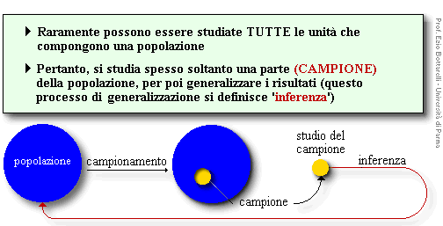
Campionamento e inferenza

Slide 59
A-B-C
Occorre innanzitutto esplorare l’interpretazione che il soggetto dà dell’evento attivante. Tenendo conto che spesso l’evento presenta più sfaccettature che potranno corrispondere a più di un’interpretazione.
Il B è spesso inconsapevole, o meglio AUTOMATICO.
E’ invisibile, impalpabile e veloce e sfuggente. E’ dato per scontato dal soggetto e non viene quindi preso in considerazione come determinante.

Slide 60
A-B-C
Gli 11 B irrazionali in “Ragione e emozione in psicoterapia” (A. Ellis, 1989):
1. Dovrei essere amato da tutti;
2. Si deve essere totalmente competenti;
3. Certe persone sono cattive, perfide e infami e dovrebbero essere punite;
4. È tremendo e catastrofico che le cose non vadano come vorrei;
5. L’infelicità umana dipende da cause esterne e gli individui hanno poca capacità di controllo;
6. Se qualcosa è pericolosa, occorre preoccuparsene terribilmente e continuare a pensare alla possibilità che accada;
7. È più facile evitare certe difficoltà piuttosto che affrontarle;
8. Bisogna dipendere dagli altri e abbiamo bisogno di qualcuno di più forte da cui dipendere;
9. Il nostro passato è una determinante essenziale del nostro comportamento attuale, e ciò che una volta ha influenzato la nostra vita deve continuare per sempre ad avere lo stesso effetto
10. Dobbiamo sconvolgerci terribilmente per i problemi degli altri
11. C’è sempre una soluzione giusta, esatta e perfetta per tutti i problemi umani, ed è una catastrofe se non la si trova

Slide 61
Pensieri razionali ed irrazionali
Uno studente si sente ansioso in vista di un esame importante
Al punto A abbiamo un evento attivante, a cui viene attribuita la "causa" del disturbo al punto C (ansia)
Al punto B lo studente avrà qualche pensiero o idea riguardo l'evento attivante al punto A.
Si può trattare di pensieri, idee o convinzioni razionali, ragionevoli, realistiche (rational Beliefs: rB);
Ovvero irrazionali, irragionevoli, inappropriate (irrational Beliefs: iB).
I pensieri del punto rB, i pensieri razionali, possono venir sostenuti da prove empiriche e risultano abbastanza aderenti alla realtà obiettiva dei fatti che avvengono al punto A.
I pensieri del punto iB, quelli irrazionali, non possono invece venir sostenuti da alcuna prova empirica, e non sembrano quindi affatto adeguati alla realtà obiettiva di quanto sta accadendo al punto A.

Slide 62
Pensieri razionali ed irrazionali
Al punto rC (rational Consequences), lo studente sentirà e manifesterà le conseguenze emotive e comportamentali razionali, ragionevoli, vale a dire appropriate e adeguate, dei suoi pensieri razionali o realistici presenti al punto rB.
Al punto iC (irrational Consequences) egli sentirà e manifesterà, invece, le conseguenze emotive e comportamentali irrazionali, inappropriate e inadeguate dei suoi pensieri irrazionali iB, presenti al punto iB.

Slide 63
Le idee irrazionali
Ellis parla di "sistema di convinzioni“, intendendo un insieme di concetti, principi, idee, e pensieri che risultano collegati tra loro in modo tale da influenzarsi e rinforzarsi reciprocamente, non necessariamente in modo coerente o logico, ma quasi sempre fortemente asseverativo.
Le contraddizioni non sembrano aver quasi mai l'effetto di provocare ripensamenti critici spontanei.
Solo dopo averle mostrate al paziente, diviene possibile usarle nel lavoro di ristrutturazione cognitiva.

Slide 64
Le idee irrazionali
La componente effettivamente terapeutica del trattamento diventa (…) l’esplorazione delle “sciocche frasi” (Ellis, 1962).
La patologia è generata da queste piccole frasi, istruzioni autosomministrate e che generano sofferenza sul momento.
Quindi, non si tratta più di andare a cercare le cause lontane della sofferenza, ma le cause immediate, presenti ed agenti qui ed ora.

Slide 65
Le idee irrazionali
La terapia cognitiva è esplorazione degli stati emotivi che accadono nel presente, attraverso la ricerca e la modificazione dei pensieri del paziente che ne condizionano negativamente la vita generando la sofferenza emotiva.

Slide 66
Le idee irrazionali
Parlare di razionalità (o, al contrario, di irrazionalità), non vuol dire parlare di razionalismo.
La razionalità non è definito da principi “a priori”, da cui discendono criteri universali.
La razionalità può essere più utilmente intesa con riferimento alla capacità di adattamento che è espressa dal sistema cognitivo.
In questo senso, si può utilmente parlare di:
Funzionalità (al posto di Razionalità)
Disfunzionalità (al posto di Irrazionalità).

Slide 67
Pensieri razionali ed irrazionali
Proprio sulla base di queste osservazioni, nella pratica clinica, Maultsby propone di utilizzare cinque criteri di razionalità:
Un pensiero è Razionale quando:
si basa sulla realtà verificabile dei fatti conosciuti in una situazione di vita
consente di proteggere la propria vita
consente di conseguire i propri obiettivi
consente di evitare grossi problemi con gli altri (con la società)
consente di prevenire o eliminare rapidamente i conflitti personali o emozionali significativi

Slide 68
Pensieri razionali ed irrazionali
Un criterio clinico per provare la razionalità di un pensiero è quello di fornire delle prove empiriche (osservabili) di ciò che si afferma.
Quindi, un pensiero irrazionale implica valutazioni che derivano da premesse non empiriche (non osservabili) espresse in un linguaggio assolutistico.
I pensieri irrazionali ignorano la realtà a favore di ciò che la persona ritiene dovrebbe esistere.
Contengono parole come “devo”, “deve”, “ho bisogno”, che implicano un bisogno incondizionato.
Su di uno stesso A, si possono produrre sia pensieri razionali che irrazionali

Slide 69
Le idee irrazionali
Nella pratica clinica, per definire se un’idea è irrazionale, si ricerca la eventuale presenza di:
Pensiero assolutistico o dogmatico che si esprime come dovere, estrema necessità, estremo bisogno. Trasforma desideri, aspettative, preferenze personali, in bisogni assoluti.
Idee di catastroficità e insopportabilità, per cui dall’evento auspicato (temuto) ne consegue sicuramente la distruzione della propria esistenza. Non esistono, perciò, alternative perseguibili al mancato raggiungimento dei propri scopi.
Idee che esprimono il fatto che alcune prestazioni vengono utilizzate per definire il concetto di “valore personale intrinseco”.
In un soggetto, la irrazionalità può essere espresso anche da una combinazione dei fattori espressi sopra

Slide 70
Terribilizzazione
Definire una cosa come terribile, implica dire che è la peggior cosa che possa accadere (e, quindi, non deve accadere).
Il concetto di terribilità è diverso da quello per cui si definisce un evento come “cattivo” o “negativo”.
Nel secondo caso, l’impatto su di noi, sui nostri obiettivi – la gravità – è variabile.
Il concetto di terribilizzazione, viceversa, implica la mancanza di prospettive nel poter affrontare l’evento, che finirà per distruggerci dal punto di vista mentale.
La CBT non richiede che ciò che ci terrorizza divenga "neutro", o “positivo", ma che venga concettualizzato come qualcosa di “negativo“, (ma non terribile) cioè come qualcosa che provocherà un danno affrontabile.
E' da notare che difficilmente i pazienti portano problemi che sono da considerare estremi.
In genere, si tratta del fatto di essere bocciato ad un esame, rifiutati da un amico, non essere in grado di parlare in pubblico, avere perso una persona di cui si è innamorati.

Slide 71
Richiesta assoluta
Si riferisce al fatto che un certo evento o circostanza prefigura un obbligo assoluto, non eludibile.
Es: "Non devo sbagliare; la vita deve essere piacevole".
La richiesta può riguardare sia noi stessi (“devo”), che gli altri (“devono”).
Si perde di vista che l'idea del dovere non fa riferimento ad alcuna legge universale, ma solo a sistemi di convenzioni personali o sociali.
Non vi sono quindi doveri assoluti, ma solo preferenze, che devono responsabilmente tener conto delle conseguenze a breve e a lungo termine del proprio comportamento.

Slide 72
Valutazione di sé e degli altri
I criteri attraverso i quali si valuta se stessi, non sono necessariamente gli stessi utilizzati per valutare gli altri.
Le persone sono riluttanti ad abbandonare i criteri sulla valutazione di sé perché una implicazione nella valutazione di sé è l'autostima.
La valutazione di sé è irrazionale quando si applica alla globalità della persona e ne determina il valore, attraverso un'etichetta valutativa .
Ciò viene tradotto in affermazioni come: "Non sono buono", "Sono un verme", "Sono grande".
Questo modo di ragionare crea emozioni come la colpa, la vergogna, l'ansia, la depressione, l'orgoglio e l'euforia.

Slide 73
Valutazione di sé e degli altri
L’approccio CBT rifiuta l'idea stessa che si possa determinare il valore dell’essere umano: il valore dei singolo individuo è intrinseco all’individuo stesso
Rifiuta quindi, come illogici, i giudizi sul valore umano che derivano da valutazioni dei singoli comportamenti
Li ritiene illogici, in quanto costituiscono un caso di sovrageneralizzazione, derivando da specifiche e limitate azioni della persona, o dagli effetti (limitati) di queste azioni
L’aspetto della sovrageneralizzazione si riferisce a due aspetti:
Quando si applica una "tabella di valore" ad una persona, al più tale tabella è la somma algebrica dei "+" e dei "-" ascritti alle azioni della persona fino a quel momento. Nulla si può dire, tuttavia, per quanto riguarda il futuro e le sue potenzialità di cambiamento.
Nella valutazione di noi stessi e degli altri ci focalizziamo solo su alcune caratteristiche o comportamenti, valutandoli secondo standard (relativi) di desiderabilità o valore.
Quindi, applichiamo la regola che: "poiché è un'azione cattiva, sono una persona cattiva"

Slide 74
Valutazione di sé e degli altri
La CBT ritiene utile valutare le proprie azioni, e gli affetti delle proprie azioni, in modo da vivere in maniera migliore.
La CBT scoraggia, invece, la tendenza a pervenire a valutazioni di sé totali partendo dalla valutazione dei comportamenti.
Un motto della CBT: "Valuta l'atto, non la persona”.

Slide 75
A-B-C
Comportamenti ed emozioni, conseguenza di un evento attivante.
Focalizzarsi su emozioni negative e comportamenti disfunzionali.
Principali emozioni negative:
ansia
depressione
rabbia
intolleranza alla frustrazione
vergogna/imbarazzo
colpa

Slide 76
Soluzioni Terapeutiche
In terapia, è possibile intervenire su ciascuno degli elementi che costituiscono l’episodio emozionale
Tuttavia, l’intervento di gran lunga più efficace e duraturo è quello che modifica le valutazioni del paziente a ciascun livello

Slide 77
Soluzioni terapeutiche
Evitare lo stimolo può non essere praticabile in alcune occasioni o può portare a fenomeni di impoverimento della personalità
La distrazione è la strategia più usata, ma è una soluzione a breve termine il cambiamento della definizione implica il cambiamento dell’attenzione: è difficile da modificare, perché fuori della coscienza; il cambiamento della descrizione è proprio di molte terapie, come la Gestalt: da “i miei amici non mi parlano” a “sono amareggiato che i miei amici non mi parlino”. Non è particolarmente valida nel lungo periodo.
L’interpretazione implica una ricostruzione più realistica o più razionale dell’avvenimento.

Slide 78
Soluzioni terapeutiche
Il cambiamento delle valutazioni è la soluzione preferita della CBT. Implica il cambiamento delle idee irrazionali che sottostanno all’ansia, alla colpa e ad altre emozioni negative. Ciò porta a vivere lo stimolo in maniera emotivmente meno drammatica.
Per essere efficace, deve essere vissuta come realistica dal paziente.

Slide 79

A-B-C --→ D
D: disputing
Disputare significa mettere in discussione i B
La tecnica è quella del Dialogo Socratico: maieutica
Sta per "l'arte della levatrice” è un metodo dialettico descritto da Platone. Il filosofo intendeva "tirar fuori" all'allievo pensieri assolutamente personali, al contrario di quanti volevano imporre le proprie vedute agli altri con la retorica, l’autorità e l'arte della persuasione.
Basato su domande e risposte tra Socrate e l’allievo, procede per confutazione, ossia per eliminazione successiva delle ipotesi contraddittorie o infondate. Esso consiste nel portare gradualmente alla luce l’infondatezza di tutte quelle convinzioni personali che siamo abituati a considerare come scontate, come vere, e che invece rivelano, ad un attento esame, la loro natura di “opinioni”.

Slide 80
A-B-C --→ D
Disputa empirica:
Sono provati dai fatti? Su cosa si basano? Su quali prove di fatto si appoggiano?
Disputa logica:
Sono sostenuti dalla logica? Da quali ragionamenti emergono?
Disputa della catastrofizzazione:
le conseguenze che temo sono davvero terribili?
Disputa pragmatica:
sono utili o dannosi? Dove mi stanno portando? A che mi servono?
Disputa della intollerenza della frustrazione:
Davvero non sono in grado si sopportare? Che significa sopportare? Significa non
provare nulla, oppure significa fare quello che ho fatto finora? Forse sono già in grado di sopportare e non lo sapevo

Slide 81
A-B-C --→ D
RB: rational beliefs
Preferenze non dogmatiche al posto di richieste dogmatiche.
Desideri e scopi.
Valutazioni negative non catastrofiche.
Tolleranza alla frustrazione:
Tollerare significa soffrire e non morire.
Valutazioni di sé e degli altri non globali, ma riguardanti solo aspetti, comportamenti, lati del carattere, episodi:
Mi sono comportato male, é uno sgradevole lato del suo carattere

Slide 82
Il cambiamento terapeutico
Secondo la CBT, il modo più efficace attraverso il quale si possono controllare le emozioni ed i comportamenti inappropriati, è quello di modificare i pensieri e le idee che li accompagnano, che li provocano o che li sostengono.
In termini più concreti, ciò implica il cambiamento delle frasi ripetitive o i termini del dialogo interno che ne sono alla base.

Slide 83
Il cambiamento dei pensieri irrazionali
Il cambiamento dei pensieri irrazionali può avvenire negli stessi termini in cui si cambiano gli altri pensieri: cercando le prove della loro validità.
Il fatto di non avere alcuna prova a supporto, aiuta a prenderne le distanze.
Le prove di cui si parla, devono essere di natura empirica (basate su dati esperibili)
Le tecniche terapeutiche della RET hanno il compito di aiutare il paziente a mettere in atto il cambiamento
Il compito del terapeuta, in questo processo, non è solo quello di discutere le idee, ma anche quello di costruire, insieme col paziente, le occasioni pratiche (homework, simulazioni) per pervenire al cambiamento

Slide 84
Il Disputing
Nella strategia terapeutica, il Disputing si colloca dopo:
Assessment, con definizione della/e idea/e disfunzionale/i
Restituzione dell’organizzazione dei problemi del paziente
Stipula di un contratto terapeutico
Occorre ribadire che non bisogna applicare il disputing se non si è stipulato un “contratto terapeutico” con il paziente.

Slide 85
Il Disputing
Lo scopo generale di questa tecnica è quello di aiutare il cliente a ripensare le idee irrazionali e scoprire dei modi alternativi di vedere se stesso, gli altri, il mondo.
Per raggiungere questo obiettivo, si chiede al paziente di mettere in campo le evidenze a supporto del proprio pensiero.

Slide 86
Il Disputing
La traduzione della parola inglese Disputing è “messa in discussione”.
Non fa, invece, riferimento all’idea di critica, contestazione, rifiuto.
Nel Disputing, la “messa in discussione” non è quella del terapeuta nei confronti del paziente, ma del paziente nei confronti di se stesso.
Ciò significa che, nel corso del Disputing:
Il terapeuta non critica il paziente per le sue idee
Il terapeuta non fornisce “la risposta esatta”
Il terapeuta, invece, invita – in maniera “ingenua” – il paziente ad esporre le prove empiriche che sostengono le sue idee.

Slide 87
Il Disputing
In altre parole:
Non è il terapeuta che deve dimostrare al paziente che le sue affermazione sono errate;
È il paziente che deve dimostrare al terapeuta perché quello in cui crede è vero.
L’onere della prova è a carico del paziente, non del terapeuta!

Slide 88
Il Disputing
La tecnica prevede – in generale – un insieme di domande che il paziente rivolge a se stesso
Quello che penso è provato dai fatti? È supportato da prove empiriche?
È sostenuto dalla logica?
Ciò che penso mi è utile o dannoso? Mi aiuta a perseguire i miei stessi obiettivi?

Slide 89
Il Disputing
Occorre distinguere tra l'accettazione passiva delle parole del terapeuta, che non produce cambiamenti sostanziali, e un processo di apprendimento che porta ad una riconcettualizzazione del pensiero, che produce un cambiamento.
In altre parole, non è importante che un paziente capisca che l'idea è irrazionale, ma che comprenda come l'idea è irrazionale.
Ciò implica che le tecniche del disputing siano fondamentalmente orientate al dialogo socratico.

Slide 90
Interventi sulla terribilizzazione
Per terribilizzazione si intende "la peggiore cosa che può accadere, a cui non c'è rimedio".
Quando un paziente definisce una cosa che può accadere come "terribile", spesso non si rende conto che quello che indica come terribile non è, in realtà, la cosa peggiore che gli può accadere, e che comunque ad esso si può porre rimedio.
La messa in discussione dell'idea di terribilità può avvenire secondo due metodi:
didattico
evocativo

Slide 91
Interventi sulla terribilizzazione
Approccio didattico:
Es:
Quando si dice "terribile", significa la peggiore cosa che può avvenire, d'accordo? Una cosa cui non si può porre rimedio. Come può accadere che non passare un esame sia terribile? Voglio dire, una cosa cui non si può porre rimedio

Slide 92
Interventi sulla terribilizzazione
Es:
Approccio evocativo
(T): Lei dice che non passare l'esame è terribile. Cosa vuol dire?
(P): Voglio dire una cosa che non mi dà scampo
(T): Definisce terribili tutte le cose cattive che le accadono?
(P): No, certamente
(T): E come si sente?
(P): Una persona pessima
(T): Senta, come si sentirebbe se si dicesse che non superare l'esame è qualcosa di molto brutto? Badi bene. Molto cattivo, non terribile.
(P): Meglio
(T): Ma veramente, se non supera l'esame non ha scampo?
(P): Beh, no, potrei ripeterlo.
(T): Ma allora ci può fare qualcosa, non è che non dà scampo. E' molto brutto, ma non terribile. Non può essere che lei ci metta qualcosa di più, qualcosa che la fa sentire indifeso
(P): Ma non sarei felice.
(T): Non sto dicendo che ci si può sentire felice, se non passa l'esame. Ma non, come dice lei, una persona pessima. L'evento è negativo, non terribile. E' come se sbagliasse a classificarlo

Slide 93
Interventi sulla terribilizzazione
Nell’intervento riportati si mira non solo a mettere in evidenza l'errore di definire un evento come "terribile", ma anche a mettere in rapporto questa etichetta con le conseguenze emotive di essa.
Si tratterà, allora, di indurre il paziente a modificare l'etichetta, cambiando il pensiero associato all'evento.
Lo scoprire che l'evenienza temuta è affrontabile, aiuta a modificare l'etichetta
Il cambiamento dell'etichetta, tuttavia, sarà efficace solo se:
si comprende che "terribile" costituisce un errore di etichetta
si comprende la differenza tra cattivo, molto cattivo, terribile
Si applica tale distinzione nelle occasioni della vita corrente (per quest'ultimo punto, verranno utilizzati gli homework)

Slide 94
Interventi sulla richiesta assoluta
L'obiettivo è aiutare il paziente a comprendere che sta trasformando i propri desideri e preferenze in imperativi assoluti.
Si tratta, quindi, di portare il paziente a ragionare in termini di preferenze piuttosto che di imperativi assoluti.
In altre parole, il paziente deve comprendere che è proprio il "dovere" a creargli ansia.
Come sugli interventi riguardo la terribilizzazione, anche qui occorre mettere al primo posto la relazione esistente tra i pensieri di dovere e l’ansia manifestata.

Slide 95
Interventi sulla richiesta assoluta
I bisogni assoluti si possono dividere in:
richieste verso se stesso
devo essere migliore
devo essere puntuale
non devo fare errori
richieste verso gli altri
i miei amici mi devono amare
mi devono trattare bene
devono riconoscere che ho ragione
devono darmi quello che voglio

Slide 96
Interventi sulla richiesta assoluta
Quando il bisogno si riferisce a se stesso, gli imperativi riguardano le condizioni alle quali le persone considerano se stesse cattive ed inadeguate.
L'obiettivo dell'intervento è quello di ridefinire la nozione di valore personale, in modo da slegarlo dalle condizioni che prima lo definiscono in modo assoluto.

Slide 97
Tecniche cognitive Interventi sulla richiesta assoluta
Quando il bisogno si riferisce agli altri, può includere una valutazione del proprio valore, oppure riferirsi alla natura del mondo (il mondo come dovrebbe essere)
In questo secondo caso, si tratta di far comprendere come il fatto di chiedere assolutamente che il mondo sia in un certo modo, non lo rende tale.
Esempio:
(P): Se qualcuno mi tratta male, mi arrabbio a morte
(T): Ritiene che non dovrebbero farlo?
(P): Certamente!
(T): Tuttavia non vi è nessuna legge che lo imponga
(P): Dovrei lasciarmi mettere i piedi addosso?
(T): Sto dicendo che i nostri desideri non implicano nessun obbligo per gli altri. Semplicemente, non ne tengono conto
(P): Non mi piace per niente
(T): Certo, ma il fatto che non le piaccia qualcosa e la richiesta che non esiste sono cose ben diverse!

Slide 98
Valutazione di sé e degli altri
Nel caso della valutazione di sé, uno o più criteri di comportamento sono utilizzati come misura di valore umano. I criteri sono arbitrari. L'obiettivo è quelli di mettere in evidenza l'arbitrarietà del criterio.
Esempio:
(T): Lei crede che se non trova un buon lavoro è un fallito. Bene. Supponiamo che io creda che se non so ballare bene sono un fallito. Lei la penserebbe allo stesso modo?
(P): Ma no! Che importanza ha se non ballo bene?
(T): Non ha importanza per lei, ma è importante per me!
(P): Ho capito, ma non penserei mai che lei è un fallito
(T): E che penserebbe?
(P): Penserei che non balla bene.
(T): Allo stesso modo potrebbe pensare che se non ha un buon lavoro, vuol dire solo che non ha un lavoro

Slide 99
Schema generale per effettuare il Disputing
Ribadire l’idea disfunzionale in gioco (anche non ripetendo esattamente le parole del paziente).
Chiedere al paziente se è d’accordo sulla formulazione dell’idea disfunzionale.
Se è implicata la richiesta assoluta, sottolineare che il paziente sta facendo riferimento ad un dovere assoluto, non ad una preferenza.
Se è implicata l’idea di terribilità sottolineare come terribile vuol dire “che è senza rimedio”.
Se è implicata l’idea di valore personale sottolineare come un comportamento (pochi comportamenti) sono alla base dell’intera valutazione di sé.

Slide 100
Schema generale per effettuare il Disputing
Chiedere al paziente come mai (non, perché) pensa in quel modo, come può sostenere le sue affermazioni.
Valutare l’esito delle risposte:
Se il paziente non sa rispondere, sottolineare l’importanza di trovare delle “buone” risposte ad una questione per lui così importante
Se il paziente ricorre ad una autorità, provare a fargli distinguere tra la sua opinione e quella dell’autorità (trattando con molta cautela i riferimenti alle autorità religiose o ad un credo politico)
Se il paziente risponde giustificando la verità del ragionamento con le sue conseguenze emotive, fargli notare che è il suo sentimento che deriva dal suo pensiero e non viceversa.

Slide 101
Disputing
NB Il Disputing è una tecnica ricorsiva in terapia: non basta farlo una volta, per ottenere dei risultati

Slide 102
A-B-C-D -→ E
E: nuovi Effetti
Comportamenti flessibili, non evitanti e non impulsivi.
Emozioni negative ma sopportabili:
- Delusione
- Preoccupazione
- Fastidio
- Noia
- Tristezza
- Rammarico
- Frustrazione

Slide 103
Scopi e sistemi motivazionali
Alberto Parabiaghi

Slide 104
CBT dei processi cognitivi
Limiti del cognitivismo standard la concezione di cognizione come una struttura monolitica rappresentata in modo fisso nella mente dell’individuo
Crescente attenzione ai processi cognitivi: il pensare come flusso dinamico e strategico che ha un impatto sia sugli stati emotivi che sulle credenze relative a sé e al mondo

Slide 105
CBT dei processi cognitivi
Concezione strutturale
Concezione funzionale
Bias cognitivi (Beck)
Credenze irrazionali (Ellis)
Attivazione di processi cognitivi e comportamentali controproducenti ha una funzione sorretta da regole, credenze e scopi

Slide 106
Scopi e credenze
Es. Anticipazione (la tendenza a preoccuparsi di ciò che può accadere di brutto in situazioni di incertezza o pericolo percepito)
Questo processo cognitivo è percepito spesso come automatico e fuori controllo nonostante sia sorretto da
regole implicite per cui preoccuparsi aiuta ad essere pronti, a prevenire il peggio, a trovare soluzioni
Proprio tale scopo ne caratterizza la forma esclusivamente negativa

Slide 107
CBT Scopi e credenze nei processi cognitivi
I processi cognitivi sono sorretti da scopi (proteggersi, ridurre il disagio) e credenze (preoccuparsi mi è utile o anche se inutile non riesco a smettere di farlo) inizialmente funzionali
Poi questi processi divengono sempre più rigidi, controproducenti, alimentando circoli viziosi che vincolano il paziente nella gabbia di un disturbo psicologico

Slide 108
Scopi e credenze
Es. Monitoraggio dei sintomi corporei del Disturbo di Panico (la tendenza ad ascoltare e monitorare ogni segnale ‘anomalo’ e potenzialmente pericoloso)
Il paziente si concentra costantemente sui propri segnali fisici (tachicardia, extrasistole, respirazione).
Questo automonitoraggio corporeo ha lo scopo di cogliere prima possibile segnali di minaccia per proteggersi ma ottiene l’effetto indesiderato di aumentare la sensibilità ai segnali corporei e la percezione degli stessi come minacciosi (FALSI POSITIVI).

Slide 109
Approcci che valorizzano scopi e sistemi motivazionali
Terapia metacognitiva interpersonale
“Gli esseri umani agiscono sulla scena sociale guidati da scopi e desideri e da credenze sulle condizioni che permetteranno o meno di realizzare quei desideri Per saperne di più”
Dimaggio et al., 2013

Slide 110
Approcci che valorizzano scopi e sistemi motivazionali
I sistemi motivazionali interpersonali (SMI)
“..tendenze universali, biologicamente determinate e selezionate su base evolutiva, la cui espressione nel comportamento presenta variabilità individuali. Essi regolano la condotta in funzione di particolari mete e sono in stretta relazione con l’esperienza emotiva.”
Liotti & Monticelli, 2008

Slide 111
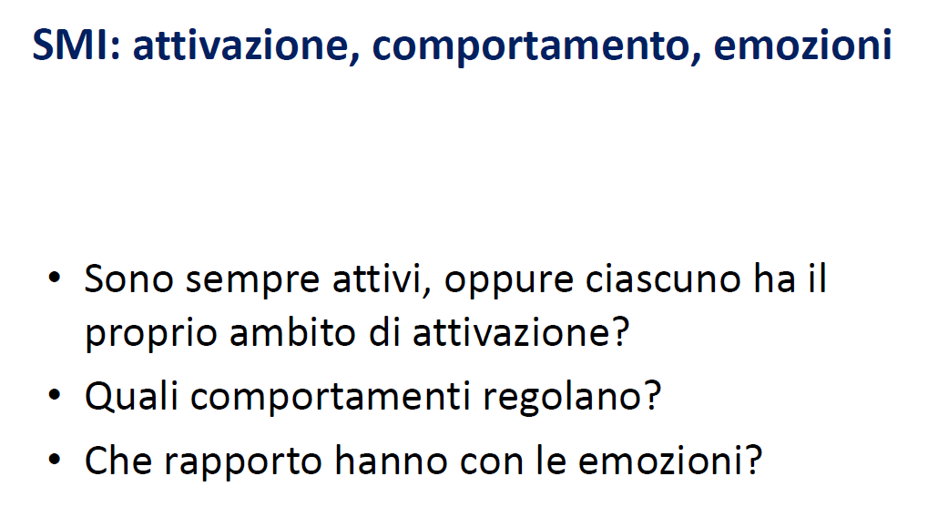
Da: Liotti 2012

Slide 112
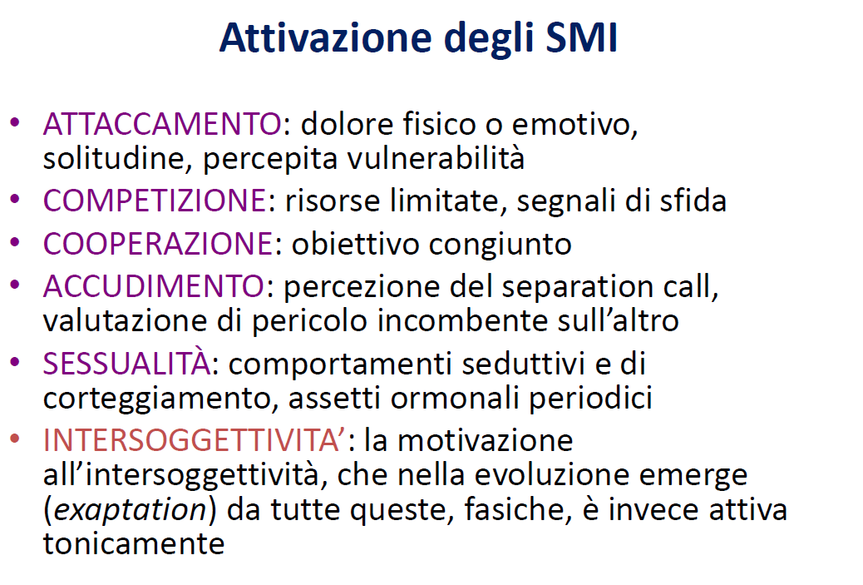
Da: Liotti 2012

Slide 113
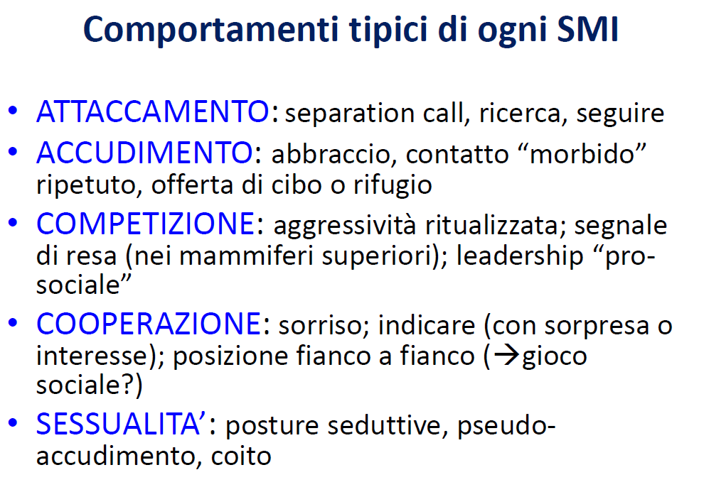
Da: Liotti 2012

Slide 115
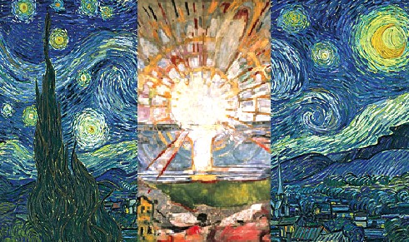

La Terapia Cognitivo comportamentale
Due esempi di applicazione

Slide 116
CBT nella cura dell’…
INSONNIA

Slide 117
Insonnia
L'insonnia è un problema di salute pubblica che colpisce grandi settori della popolazione su base situazionale, ricorrente o cronica.
L’insonnia persistente è associata a significative disfunzioni diurne, ridotta qualità della vita. Quando l'insonnia persistente non è trattata aumentano i rischi di depressione maggiore e di ipertensione.

Slide 118
Insonnia
Nonostante la sua alta frequenza, morbosità, e costi, l'insonnia spesso resta non curata o viene trattata con auto-rimedi (es. alcool, medicine da banco) di discutibile efficacia e sicurezza.
La terapia cognitiva comportamentale (CBT) e la farmacoterapia (agonisti del recettore delle benzodiazepine) sono i soli trattamenti che hanno un’adeguata evidenza clinica nella gestione dell'insonnia.

Slide 119
Insonnia
Pochissime sono le persone che non hanno avuto esperienza diretta di una o più notti trascorse insonni. I fattori che possono alterare la qualità e la quantità del sonno sono numerosissimi, sono di natura individuale, sociale e lavorativa e si combinano tra loro nei modi più diversi.
E’ comunemente riportato che il 10-15% della popolazione adulta soffre d’insonnia persistente e che almeno un terzo della popolazione generale deve aspettarsi di soffrire occasionalmente di questo disturbo nel corso della vita.
I disturbi del sonno sono particolarmente diffusi nella popolazione più anziana, in cui raggiungono una prevalenza del 47% (Doghramji, 2006).

Slide 120
Insonnia
Il sonno è un momento essenziale di riposo e di benessere: favorisce, infatti, tutti i processi di rigenerazione e crescita e permette di fissare nella memoria le esperienze fatte durante la veglia.
Studi epidemiologici, pur non avendo chiarito un nesso di causalità, hanno evidenziato un’associazione tra insonnia e depressione, abuso di sostanze e suicidio e hanno messo in relazione una ridotta aspettativa di vita con l’utilizzo cronico di farmaci ipnotici. L’insonnia e il conseguente utilizzo di farmaci non rappresenterebbero di per sé un pericolo per la salute ma sarebbero piuttosto indicatori di processi morbosi associati (Kripke et al., 2002; Taylor et al., 2003).

Slide 121
Insonnia
L’insonnia fa parte delle dissonnie, disturbi dovuti ad alterazioni di ritmo, quantità e qualità del sonno, così come le apnee notturne e le ipersonnie (narcolessia).
Un altro gruppo di disturbi del sonno è quello delle parasonnie, caratterizzate dalla presenza d’eventi anomali e indesiderati nel corso del sonno, o nelle fasi di passaggio tra la veglia ed il sonno. Sono parasonnie il sonnambulismo, il sonniloquio (parlare durante il sonno), gli incubi, l’enuresi (minzione involontaria), il bruxismo (digrignare i denti), la sindrome delle gambe senza riposo (movimenti involontari delle gambe, che disturbano l'addormentamento).

Slide 122
Insonnia
L’insonnia si può presentare in tanti modi diversi, ecco perché clinicamente viene classificata tenendo conto di almeno tre parametri:
la sua (a) durata, le possibili (b) cause e la (c) tipologia.
(a) La durata dell’insonnia è molto variabile e può subire modificazioni nel corso della vita di uno stesso individuo. Può esserci insonnia occasionale, persistente (più di un mese) o cronica (anni).
(b) Per quanto riguarda le cause dell’insonnia, si distinguono l'insonnia primaria (il paziente è sano e non ci sono cause apparenti che giustifichino il disturbo) e l’insonnia secondaria (l’insonnia è legata ad altre malattie fisiche o altri problemi psicologici, come la depressione).
(c) Occorre distinguere l'insonnia iniziale o precoce (il paziente fa fatica ad addormentarsi), quella centrale (caratterizzata da frequenti e sostenuti risvegli durante la notte) e quella tardiva (caratterizzata da risveglio mattutino precoce). Esiste anche un'insonnia soggettiva, ovvero la percezione di dormire poco e male, nonostante dati oggettivi (es. polisonnografia ) dimostrino il contrario.

Slide 123
Insonnia
Da distinguere è la cosiddetta sindrome da deprivazione di sonno che, pur non essendo clinicamente distinguibile dall’insonnia primaria, è caratterizzata da un’eccessiva sonnolenza diurna e tendenza all’addormentamento ed è legata ad un debito cronico di sonno che viene patologicamente ad instaurarsi per obblighi familiari e professionali o per abitudini di vita scorrette.
Vi è infine la cosiddetta insonnia dei turnisti legata ad un alterazione cronica, in soggetti predisposti, del ritmo sonno-veglia (simile ma occasionale la sindrome da Jet Lag)

Slide 124
Diagnosi
Insonnia tardiva
Insonnia precoce
Difficoltà nell’iniziare o mantenere il sonno
oppure
un sonno non risoratore
che si verifica almeno tre giorni alla settimana
e
che influisce negativamente sulle attività quotidiane
con disagio e compromissione funzionale
OMS
Quantità
Qualità
Frequenza
Conseguenze

Slide 125
Diagnosi
Quando una persona non riesce a trarre beneficio dal proprio sonno perché dorme troppo poco oppure dorme male e quando questa situazione perdura, creando disagio…. Si può parlare d’insonnia.

Slide 126
Candidati ideali a una CBT dell’insonnia
Soggetti:
in cui l’insonnia non sia un sintomo di altri disturbi psichici
(es. depressione)
con insonnia cronica (più di 6 mesi)
che presentino almeno una delle seguenti caratteristiche:
- sonno compensatorio (es. pisolini)
- stanno a letto da svegli per tempi protratti
- svolgono a letto attività non legate al sonno
(o attività sessuale)
aumento condizionato dell’arousal
cattiva igiene del sonno

Slide 127
Elementi della terapia
Igiene del sonno e rilassamento
sleep restriction
Programmazione del sonno
stimulus control
Controllo dello stimolo
Terapia cognitiva

Slide 128
Igiene del sonno e rilassamento
- Psicoeducazione -
Limitare la nicotina
Limitare l’alcool
Controllare la dieta
Raggiungere una buona forma fisica
Limitare la caffeina
Buona igiene del sonno
Migliorare il comfort del letto
Limitare la luce
Limitare il rumore
Migliorare la qualità dell’aria
Controllare la temperatura della stanza
Temperatura corporea ottimale

Slide 129
Programmazione del sonno
Il buon sonno è visto come la conseguenza del controllo degli
stimoli dell’ambiente camera da letto
Stimoli discriminativi per un sonno efficace
Controllo dello stimolo
(Richard Bootsin)
Restrizione del sonno
(Art Spielman)
Ridurre le ore trascorse a letto fino ad avvicinare il più possibile il tempo trascorso a letto con quello di sonno effettivo

Slide 130
Programmazione del sonno
Elementi concettuali:
Riduzione delle attività incompatibili con il sonno
Sviluppo associazioni positive sonno-letto
Aumento specificità sonno-veglia:
No sonnellini diurni
Regola dei “15 minuti”
INTERVENTO EFFICACE DI
PROGRAMMAZIONE DEL SONNO
Abitudini regolari riguardo al sonno
Pattern costante nell’arco della settimana
Aumento dell’efficienza del sonno:
meno tempo a letto (restrizione del sonno)
favorire lo stimolo naturale del sonno

Slide 131
Efficienza
del sonno:
61%

Slide 132
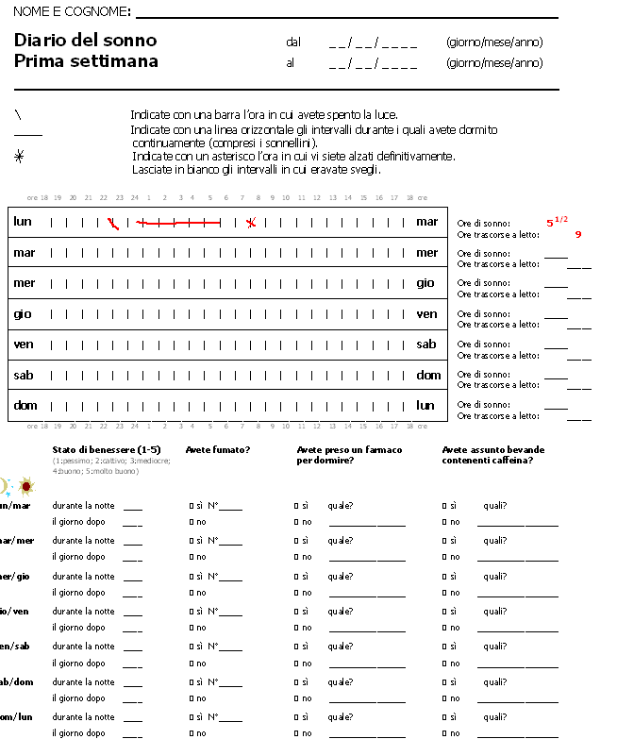
5
9
5
7
6^{1/2}
8^{1/2}
7
8^{1/2}
7
9
6^{1/2}
6^{1/2}
Media
Ore di sonno:
6
Ore a letto:
8
Efficienza:
75%

Slide 133
Periodo medio di sonno: 6
Ora stabilita per alzarsi:
7 ^{1/2}
Momento soglia:
24 ^{1/2}

Slide 134
Terapia cognitiva
Cognizioni disfunzionali:
preoccupazione eccessiva riguardo alla perdita di sonno
elucubrazioni sulle conseguenze
aspettative irrealistiche
Abitudini maladattative:
tempo eccessivo trascorso a letto
programmazione irregolare del sonno
sonnellini diurni
attività incompatibili con il sonno
Preoccupazione:
Vigilanza emotiva/cognitiva/fisiologica
Insonnia persistente
Conseguenze:
turbe dell’umore
affaticamento
compromissione delle prestazioni
aspettative irrealistiche
Morin et al, 1993

Slide 135
Pattern temporali dell’insonnia

Slide 136
Esito
Tutti i pazienti possono trarre beneficio dal programma d’intervento proposto. Esso, infatti, comprende ed associa diverse strategie comportamentali e cognitive, cercando così di intervenire su più livelli e modificare i molteplici fattori che concorrono alla genesi del disturbo. La nostra strategia risulterà però meno efficace nei casi in cui la causa prima del disturbo sia un altro disturbo fisico o psicologico tuttora irrisolto.
Il punto cruciale di questo intervento è rappresentato dall’aderenza del paziente alle indicazioni e ai compiti proposti. Le terapie cognitivo-comportamentali pongono il paziente in un ruolo attivo nel processo di cambiamento, la motivazione è quindi fondamentale e la collaborazione imprescindibile.

Slide 137
Esito
Per quello che si evince dai dati attualmente disponibili sull’efficacia di questo intervento, il 70-80% delle persone, che applicheranno integralmente il programma, dovrà aspettarsi un miglioramento del sonno.
Tale miglioramento si prevede sia clinicamente significativo nella metà circa dei pazienti, mentre solo un terzo di loro potrà tornare a essere un buon dormitore.

Slide 138
Esito
Gli studi che hanno valutato questo tipo d’intervento riferiscono anche un aumento della quantità assoluta di sonno.
Il tempo d’addormentamento dovrebbe ridursi da una media di 60-65 min, al momento della valutazione iniziale, a una media di 35 minuti, dopo il trattamento.
Il numero di risvegli notturni dovrebbe ridursi del 50%, passando da una media di due risvegli per notte ad una media di un solo risveglio, la loro durata totale dovrebbe diminuire da una media di 70 minuti ad una media di 38 minuti circa.
Il tempo di sonno totale infine dovrebbe aumentare di 30 minuti circa, passando cioè da una media di sei ore a una media di sei ore e mezza. Ci si aspetta infine che i miglioramenti ottenuti si mantengano nel tempo, come dimostrato dal monitoraggio a sei mesi realizzato in alcuni degli studi che hanno verificato l’efficacia di queste tecniche non farmacologiche (Morin et al., 1999).

Slide 139
PSICOFARMACI
Benzodiazepine
Fine anni '50, clordiazepossido (es. tavor, xanax, lexotan, EN, valium etc.)
Effetti clinici:
ansiolitico
ipnotico
miorilassante
anticonvulsivante
Effetti collaterali:
eccessiva sedazione
astenia
atassia
performance cognitive/psicomotorie
ridotte
effetti residui del farmaco
DIPENDENZA

Slide 140
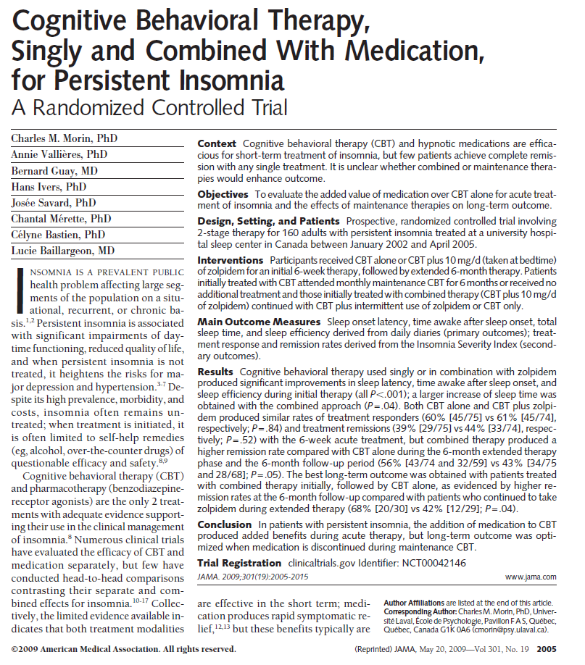
TERAPIA COMBINATA
Notes:
140

Slide 141
TERAPIA COMBINATA
Numerosi trials clinici hanno valutato l'efficacia della CBT e dei farmaci usati separatamente, ma pochi hanno paragonato gli effetti della CBT usata singolarmente e in combinazione ad un trattamento ipnoinducente.
La limitata evidenza disponibile indica che entrambe le modalità di trattamento sono efficaci nel breve termine; i farmaci producono un rapido sollievo sintomatico, ma questi benefici non sono mantenuti dopo l’interruzione del trattamento. Al contrario, la CBT può impiegare più tempo a dare benefici, ma questi sono più duraturi.
I due metodi usati in combinazione sembrano avere un leggero vantaggio rispetto alla singola terapia, durante le fasi iniziali di trattamento, ma gli effetti a lungo termine sono variabili in base ai pazienti.

Slide 142
TERAPIA COMBINATA
Gli obiettivi di questo studio erano quelli di valutare gli effetti a breve e a lungo termine della CBT, sia effettuata singolarmente che in combinazione con i farmaci per l'insonnia persistente e confrontare l'efficacia delle strategie di mantenimento per ottimizzare i risultati a lungo termine.
I quesiti principali della ricerca erano:
la CBT in associazione con i farmaci è più efficace della CBT da sola per il trattamento acuto dell'insonnia?
combinando la CBT con il trattamento farmacologico è preferibile cessare il farmaco dopo il trattamento iniziale o è meglio continuarlo per ottimizzare i risultati?

Slide 143
TERAPIA COMBINATA
INSONNIA
Combination Therapy Appears Helpful for Short-Term Treatment of Insomnia; Cognitive Behavior Therapy May Be Better for Long-Term
CHICAGO—For patients with persistent insomnia, a combination of cognitive behavior therapy (CBT) and the medication zolpidem for 6 weeks was associated with modest improvement in sleep, although for a longer treatment period CBT alone was more beneficial, according to a study in the May 20 issue of JAMA.
Insomnia is a prevalent public health problem affecting large segments of the population on a situational, recurrent, or chronic basis. "Persistent insomnia is associated with significant impairments of daytime functioning, reduced quality of life, and when persistent insomnia is not treated, it heightens the risks for major depression and hypertension," the authors write. CBT and some sleep medications are effective for short-term treatment of insomnia, but few patients achieve complete remission with any single treatment. It has been unclear whether combined therapies would improve outcomes.
Notes:
143

Slide 144
TERAPIA COMBINATA
Charles M. Morin, Ph.D., of the Universite Laval, Quebec, Canada, and colleagues evaluated the short- and long-term effects of CBT, singly and combined with the medication zolpidem, for persistent insomnia, and compared treatment strategies to optimize long-term outcomes. The trial included 160 adults, who were randomized to receive either CBT alone or CBT plus 10 mg/d (taken at bedtime) of zolpidem for an initial 6-week therapy, followed by extended 6-month therapy. The CBT included recommendations on how to improve sleep and education regarding faulty beliefs and misconceptions about sleep.
Notes:
144

Slide 145
TERAPIA COMBINATA
The researchers found that CBT used singly or in combination with zolpidem produced significant improvements in the amount of time that it took to fall asleep, time awake after falling to sleep, and sleep efficiency during initial therapy. A larger increase of sleep time was obtained with the combined approach. After six weeks, the proportion of patients who responded to treatment of CBT alone (60%) or CBT plus zolpidem (61%) were similar, as were treatment remissions (39% for the CBT alone group; 44% for the CBT plus zolpidem group).
"The best long-term outcome was obtained with patients treated with combined therapy initially, followed by CBT alone, as evidenced by higher remission rates at the six-month follow-up compared with patients who continued to take zolpidem during extended therapy (68% vs. 42%),”
"Although the present findings are promising, there is currently no treatment that works for every patient with insomnia and additional studies are needed to develop treatment algorithms to guide practitioners in the clinical management of insomnia.“
Notes:
145

Slide 146
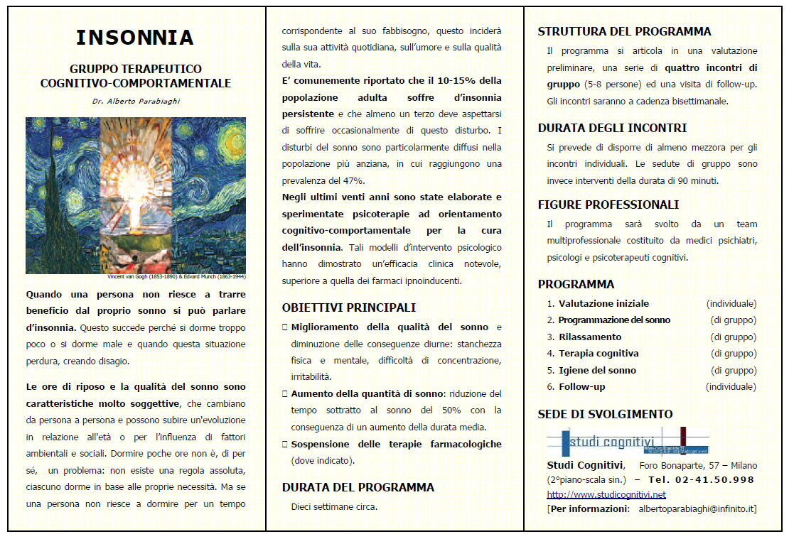

Slide 147
Giochi da tavolo e videogame in salute mentale
Elementi di psicoterapia cognitiva
Alberto Parabiaghi

Slide 148
Lo sfondo

Slide 149
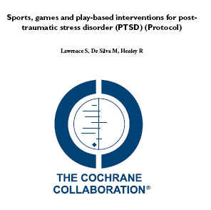
Lo sfondo

Slide 150
Lo sfondo
Foxx RM, McMorrow MJ, Schloss CN. Stacking the deck: teaching social skills to retarded adults with a modified table game. J Appl Behav Anal. 1983 Summer;16(2):157-70.
Torres A, Mendez LP, Merino H, Moran EA. Improving social functioning in schizophrenia by playing the train game. Psychiatr Serv. 2002 Jul;53(7):799-801.
Khazaal Y, Favrod J, Libbrecht J, Finot SC, Azoulay S, Benzakin L, Oury-Delamotte M, Follack C, Pomini V. A card game for the treatment of delusional ideas: a naturalistic pilot trial. BMC Psychiatry. 2006 Oct 30;6:48.
Brezinka V. Treasure Hunt - a serious game to support psychotherapeutic treatment of children. Stud Health Technol Inform. 2008;136:71-6.
Khazaal Y, Chatton A, Prezzemolo R, Hoch A, Cornuz J, Zullino D. A game for smokers: a preliminary naturalistic trial in a psychiatric hospital. Patient Educ Couns. 2008 Feb;70(2):205-8.

Slide 151
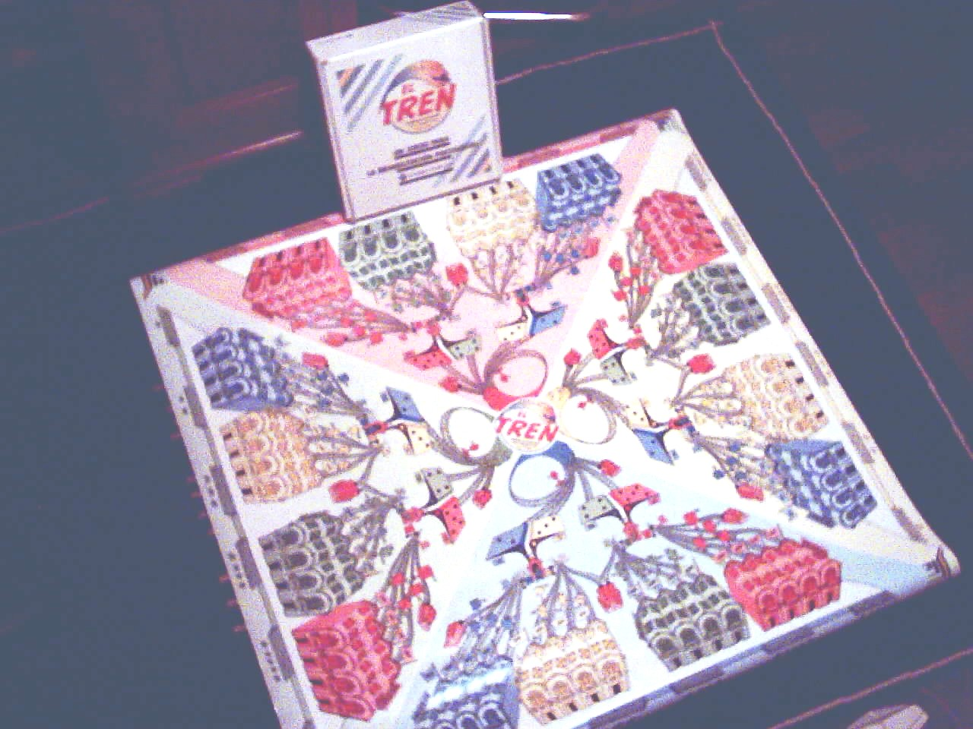
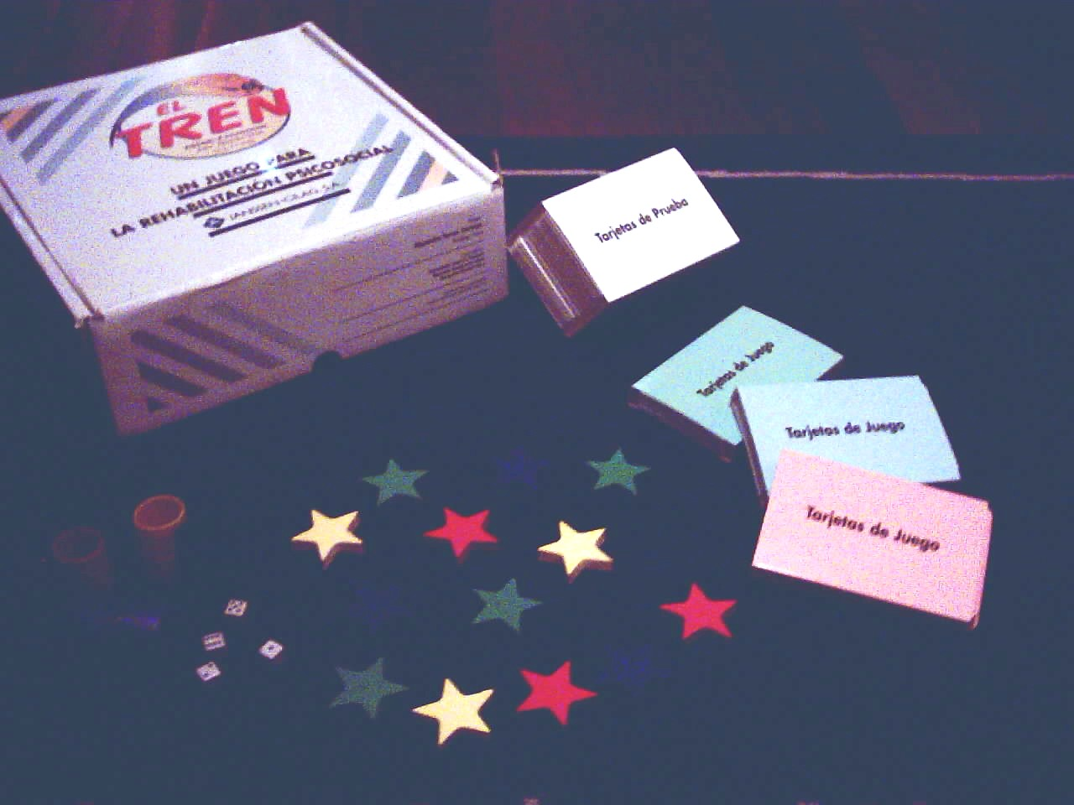
Lo sfondo
Torres A, Mendez LP, Merino H, Moran EA. Improving social functioning in schizophrenia by playing the train game. Psychiatr Serv. 2002 Jul;53(7):799-801.

Slide 152
Lo sfondo
Brezinka V. Treasure Hunt - a serious game to support psychotherapeutic treatment of children. Stud Health Technol Inform. 2008;136:71-6.
TreasureHunt
3→ springwater

Slide 153


Yasser Khazaal
&
Jerôme Favrod

Slide 154
Modello A-B-C Sintomi psicotici positivi
A
Avvenimenti della
realtà esterna o
interna
B
Interpretazioni influenzate:
dalle distorsioni cognitive
(es. saltare alle conclusioni, ignorare il contesto)
dalla personalità
dal contesto culturale
C
Reazioni
emotive e
comportamentali
Sintomi psicotici positivi:
Una voce mi sgrida quando il mio cane fa la pipì in strada.
interpretazione:
Mi stanno controllando
–
è pericoloso uscire
conseguenze
Faccio fare al cane la pipì sul balcone

Slide 155
Efficacia della terapia cognitivo-comportamentale sui sintomi positivi
14 studi; n = 1001, REM mean weighted ES = 0.37
Zimmermann et al. 2005

Slide 156
Altri vantaggi
Miglioramento dell’insight
Riduzione dell’angoscia associata ai sintomi
Riduzione dei comportamenti patologici conseguenti ai sintomi psicotici (obbedire agli ordini, reagire alle idee deliranti)
Rathod & al., 2005; Startup & al., 2004; Trower and al., 2004; Wykes and al., 2005

Slide 157
CBT Sintomi psicotici
Strategie tradizionali
Ignorare i sintomi positivi
Distrarre il paziente dai suoi sintomi psicotici
Non si riconosce l’esperienza del paziente e si impedisce la creazione di una relazione autentica
Rischio di rinforzare il diniego che è ridefinito come facente parte della malattia

Slide 158
CBT Sintomi psicotici
Approccio centrato sul paziente stabilito nell’ambito di une relazione collaborativa che procede per sperimentazione
Si pone come obiettivo quello di modificare le convinzioni che le persone hanno costruito sulla base delle loro esperienze psicotiche e/o delle loro distorsioni cognitive.
Gli argomenti per il cambiamento delle convinzioni sono formulati dal paziente.

Slide 159
CBT Sintomi psicotici
Normalizzazione dei sintomi psicotici
Insegnamento di tecniche per affrontarli
Messa in discussione verbale delle prove
Test di realtà
Integrazione dell’esperienza in un continuum con la normalità

Slide 160
CBT Sintomi psicotici
Problemi della diffusione delle CBT nei servizi
Difficoltà generale ad introdurre delle innovazioni nelle cure psichiatriche
Difficoltà specifica degli psicoterapeuti a tollerare le bizzarrie associate all’esperienza psicotica

Slide 161
Michael's game, il gioco:
Autori del gioco:
Y. Khazaal, J. Favrod
Dipartimento di Psichiatria del CHUV
Losanna, SVIZZERA

Slide 162
Metodo di trattamento:
Strumento strutturato
Situazioni impersonali (carte)
Dinamica di gruppo
Aiutare Michael (pazienti partenaires)

Slide 163
Tecnica centrale:
Ristrutturazione cognitiva tramite l’interrogazione socratica
Relazione di ricerca collaborativa sulle situazioni e gli obiettivi posti dalle carte da gioco.

Slide 164
Descrivere una situazione prima di interpretarla
conseguenze
Concepire l’interpretazione di una
situazione come un’ipotesi
interpretazione/vissuto
Ipotesi alternative
Gerarchia,
Probabilità,Test

Slide 165
contesto
d'animazione

Slide 166
Contesto:
Gruppo chiuso.
da 2 a 8 pazienti stabilizzati (schizofrenia, disturbo schizo-affettivo o disturbo delirante persistente, depressione con sintomi psicotici).
da 1 a 2 persone curanti formate all’animazione del gioco Michael'S Game, formate o no all’approccio cognitivo delle psicosi.
da 7 a 15 sedute di un’ora.

Slide 167
Progressione
delle carte

Slide 168
Concetto : doppia progressione
Situazioni
Disputing
Situazione
Non psicotiche
(1-11)
Non emozionali
Ipotesi
Non psicotiche
(12-32)
Conseguenze
Alternative
Psicotiche
(33-79)
Metodo di verifica

Slide 169
Esempio di
carte

Slide 170
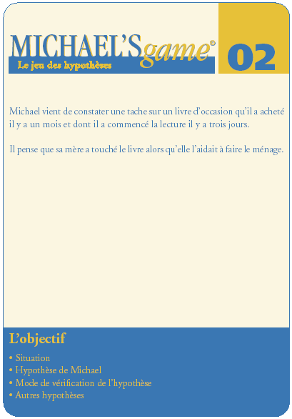
Esempio 1: carta 2
Michael ha appena costatato una macchia su un libro d’occasione che ha comprato un mese fa e di cui ha incominciato la lettura tre giorni fa.
Pensa che sua mamma abbia toccato il libro mentre lo aiutava a fare le pulizie
Obiettivo:
Situazione
Ipotesi di Michael
Modo di verifica dell’ipotesi
Altre ipotesi

Slide 171
Esempio 1: carta 2

Slide 172
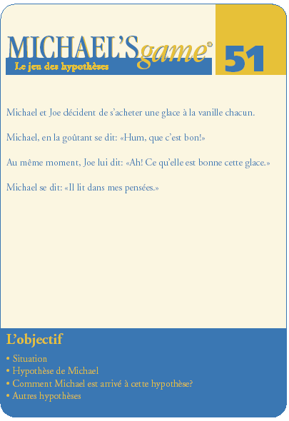
Esempio 2: carta 51
Michael e Davide decidono di comprarsi ciascuno un gelato
alla vaniglia.
Michael, assaggiandolo, si dice: “ Hum, come è buono!”
Nello stesso momento, Davide gli dice: “Ah! Che buono
questo gelato.”
Michael si dice: “Legge nei miei pensieri.”
Obiettivo:
Situazione
Ipotesi di Michael
Come è arrivato Michael a questa ipotesi?
Altre ipotesi

Slide 173
Esempio 2: carta 51

Slide 175
Gioco da tavolo sui disturbi d’ansia
Alberto Parabiaghi

Slide 176
Elementi concettuali
Su questo tabellone sono indicate le reazioni emotive (C) tipiche di chi
soffre di disturbi d’ansia
TRANQUILLO
SICURO
LIBERO
SICURO
LIBERO
NESSUN PERICOLO
IN TRAPPOLA
SOLO
PANICO

Slide 177
CAMBIA il B
TRANQUILLO
SICURO
LIBERO
SICURO
LIBERO
NESSUN PERICOLO
IN TRAPPOLA
SOLO
PANICO
CAMBIA il B

Slide 178
CAMBIA l’A
TRANQUILLO
SICURO
LIBERO
SICURO
LIBERO
NESSUN PERICOLO
IN TRAPPOLA
SOLO
PANICO
CAMBIA l’A

Slide 179
Elementi concettuali
Su questo tabellone sono indicate le reazioni emotive (C) tipiche di chi
soffre di disturbi d’ansia
TRANQUILLO
SICURO
LIBERO
SICURO
LIBERO
NESSUN PERICOLO
IN TRAPPOLA
SOLO
PANICO

Slide 180
Lo spinner
TRANQUILLO
SICURO
LIBERO
SICURO
LIBERO
NESSUN PERICOLO
IN TRAPPOLA
BENESSERE:
reazioni emotive (C) positive
SOLO
PANICO

Slide 181
Lo spinner
TRANQUILLO
MALESSERE:
reazioni emotive (C) negative
SICURO
LIBERO
SICURO
LIBERO
NESSUN PERICOLO
IN TRAPPOLA
SOLO
PANICO

Slide 182
Lo spinner
Il passaggio tra questi
due C è mediato da un cambiamento di B
(pensiero alternativo)
Reazioni emotive (C)
positive e negative
allo stesso antecedente (A)
TRANQUILLO
SICURO
LIBERO
SICURO
LIBERO
NESSUN PERICOLO
IN TRAPPOLA
SOLO
PANICO

Slide 183
Lo spinner
Il passaggio tra questi
due C è mediato da un cambiamento di B
(pensiero alternativo)
SICURO
LIBERO
IN TRAPPOLA
SOLO
PANICO

Slide 184
Lo spinner
TRANQUILLO
SICURO
LIBERO
SICURO
LIBERO
NESSUN PERICOLO
Il passaggio tra questi due C
è mediato da un cambiamento di A
(es. evitamento, compagno fobico, oggetto transazionale)
IN TRAPPOLA
SOLO
PANICO

Slide 185

Esempio clinico
Il soggetto cerca tranquillità nell’autonomia/indipendenza
TRANQUILLO
Questa situazione lo porta però a sentirsi in pericolo perché solo/perso
SICURO
LIBERO
SICURO
LIBERO
NESSUN PERICOLO
CONTROLLO (Anticipazioni&Evitamenti)
Il paziente, con un costante esercizio di controllo sugli eventi e sulle relazioni, si muove tra panico e tranquillità agendo sugli A e non sui B
Il soggetto cerca allora tranquillità nella sicurezza/accudimento
Ma presto si sente in pericolo perché in trappola
IN TRAPPOLA
SOLO
Allora cerca ancora tranquillità nell’autonomia/indipendenza
PANICO

Slide 186
TRANQUILLO
TRANQUILLO
TRANQUILLO
PANICO
PANICO
SICURO
LIBERO
SICURO
LIBERO
NESSUN PERICOLO
IN TRAPPOLA
SOLO
TRANQUILLO
PANICO
TRANQUILLO
PANICO
PANICO

